Slide 1

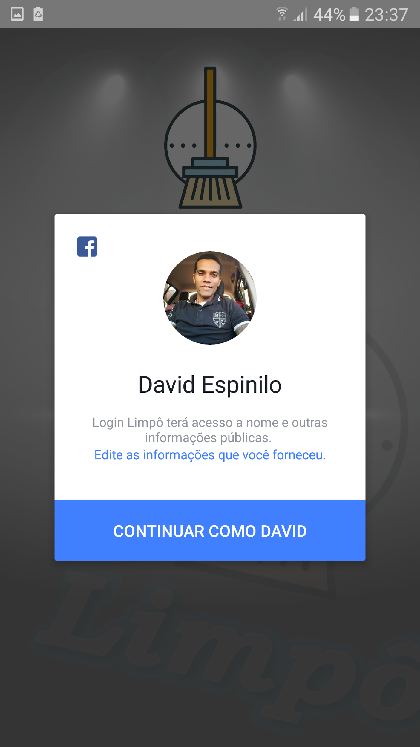
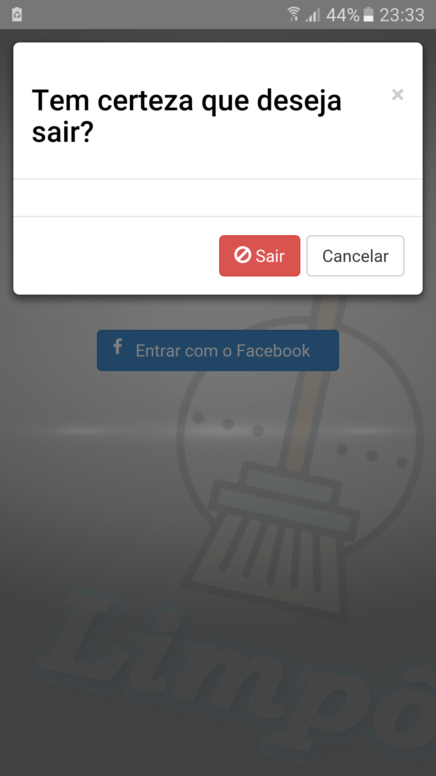
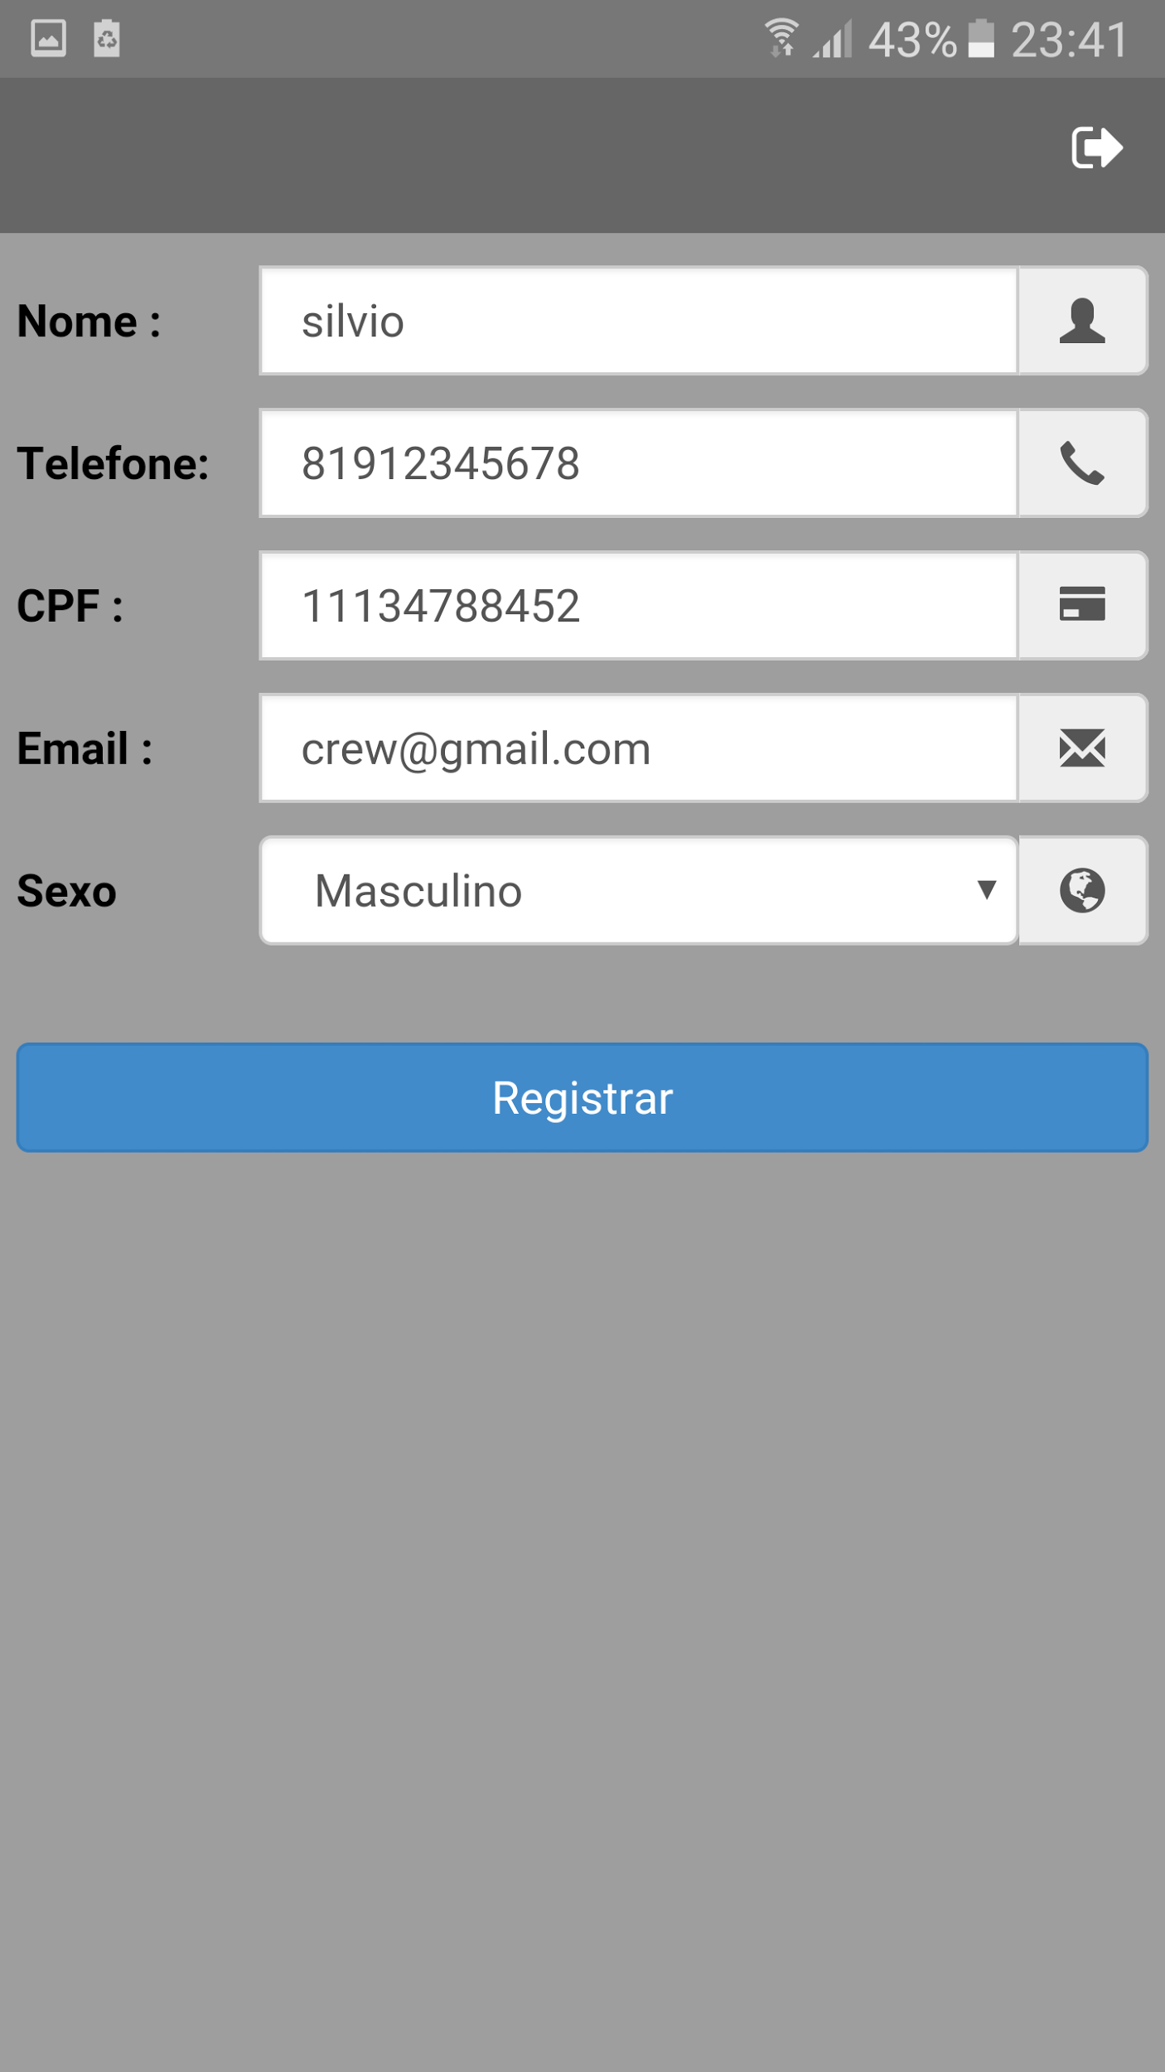
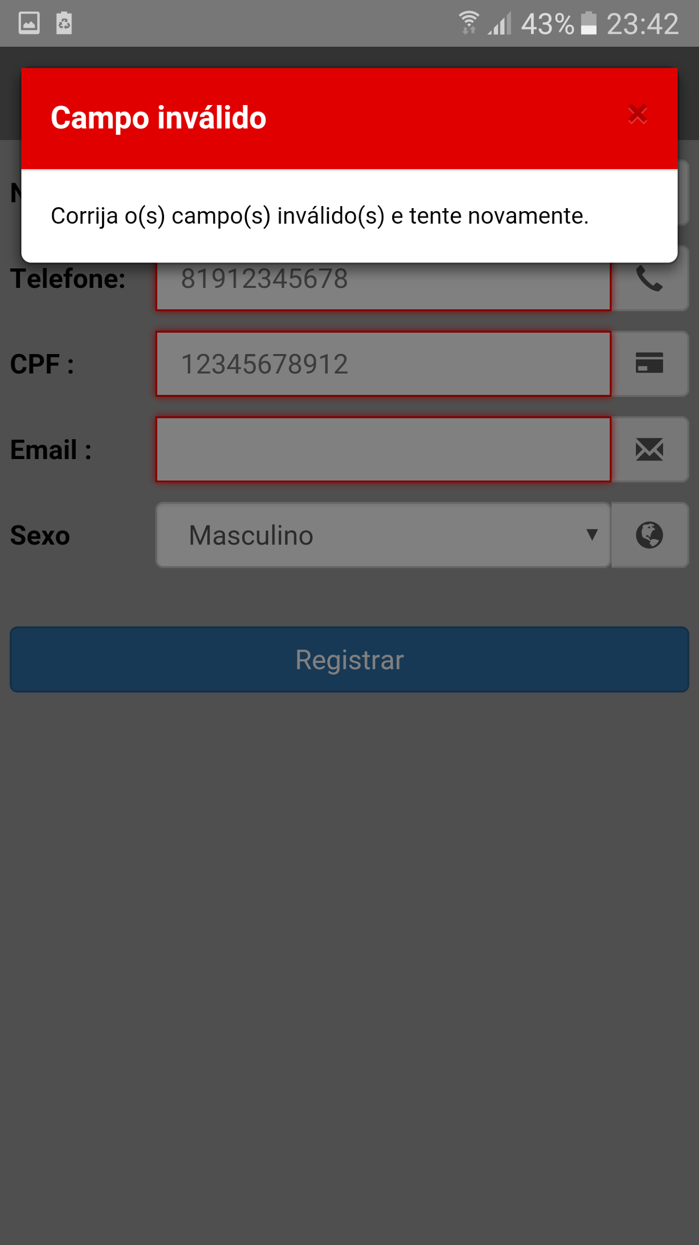
Teste Caixa Preta
Ao clicar no ícone do aplicativo, ele abre a tela de loogin. (Ocorrido como o esperado).
Na tela de login, o usuário tem a opção para logar pelo facebook ou clicando no botão voltar do celular, para sair do app. (Ocorrido como o esperado).
Ao clicar na opção para entrar com o facebook, o aplicativo irá direcionar o usuário para tela de cadastro. (Ocorrido como o esperado).
Na tela de cadastro, ao inserir uma informação não válida, aparecerá popup informando que existem dados inválidos. (Ocorrido como o esperado).

Slide 2
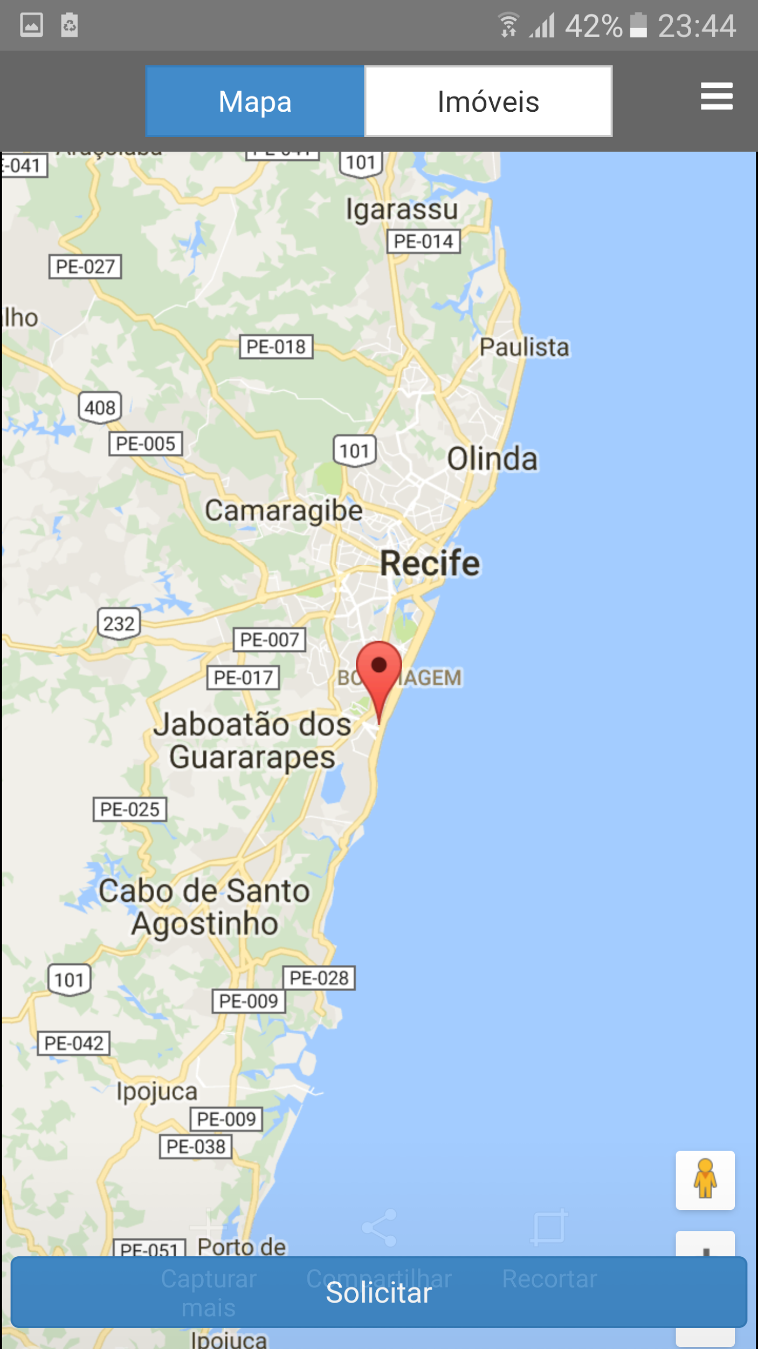
Teste Caixa Preta
Com o cadastro concluído, o usuário é direcionado para a tela principal do app. (Ocorrido como o esperado).
Uma vez na tela principal do app, o usuário encontrará o mapa com a sua localização. na parte superior os botões Mapa, Imóveis e o botão de menu. Na parte inferior o botão para solicitar uma faxineira. (Ocorrido como o esperado).

